Slide 1

Guia prático para gravação de atividades

Slide 2

Sumário
Preparação
Configuração
Gravação
Revisão e edição

Slide 3




Preparação
Local adequado: Escolha um local tranquilo e bem iluminado para gravar suas atividades. Certifique-se de que não haja distrações sonoras ou visuais.

Slide 4
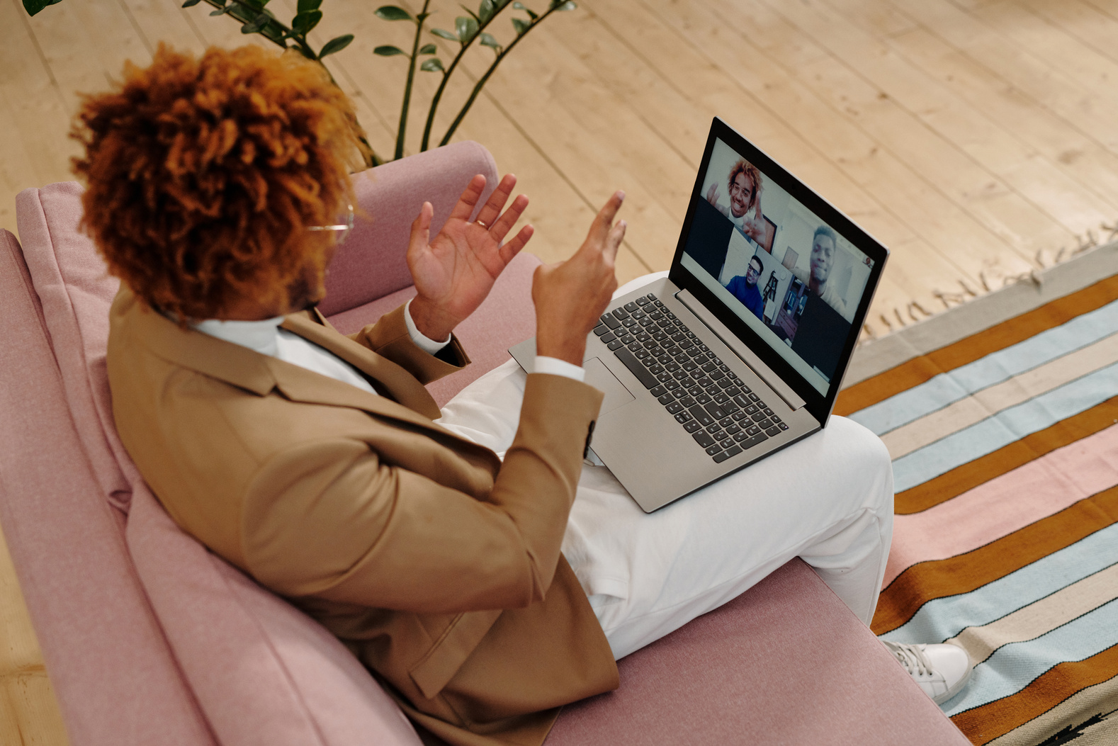

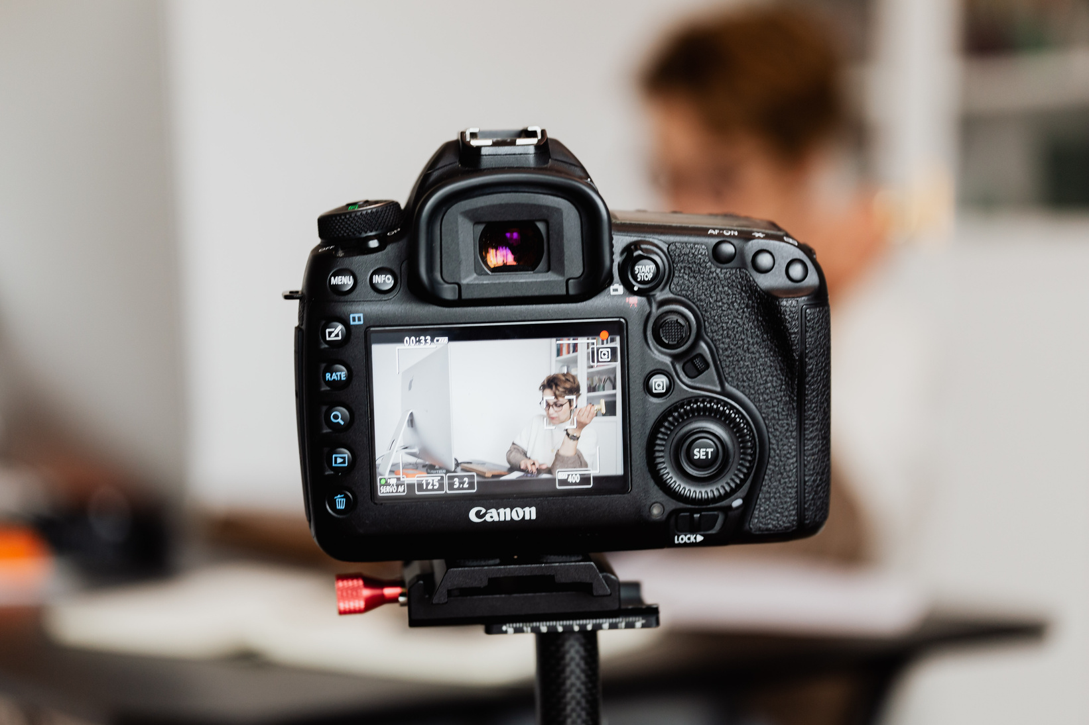
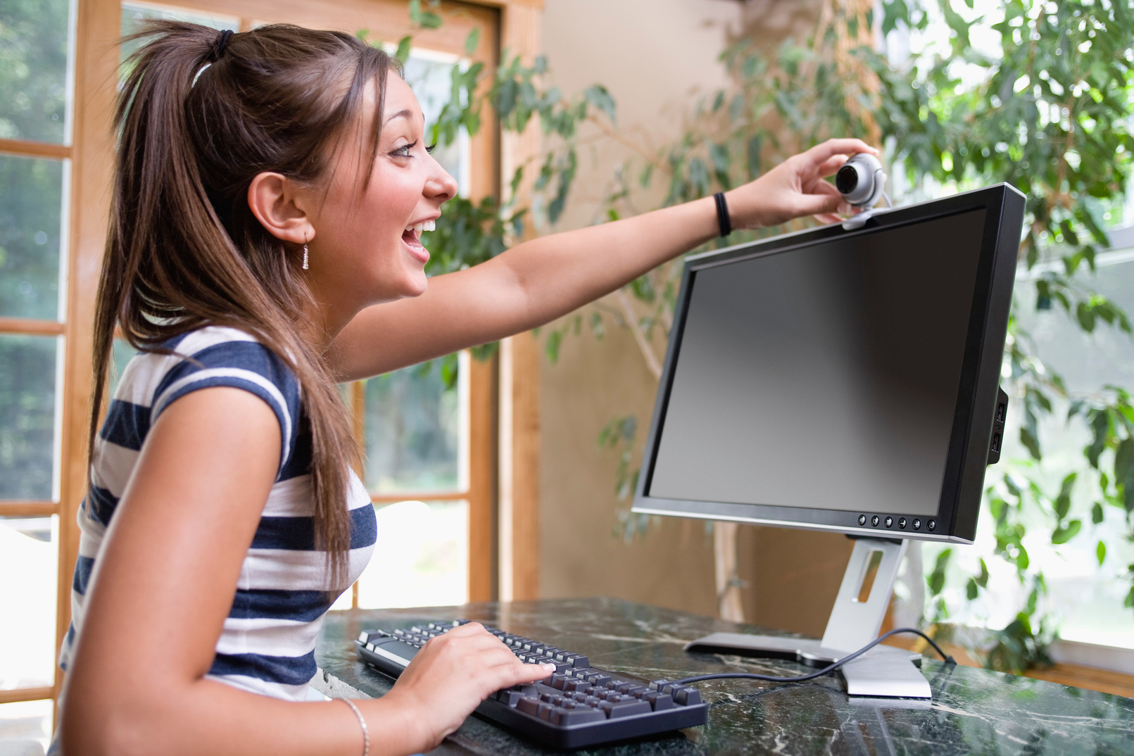
Equipamento: Utilize um dispositivo de gravação de boa qualidade, como um smartphone, câmera ou webcam. Verifique se há espaço de armazenamento suficiente e se a bateria está carregada.

Slide 5
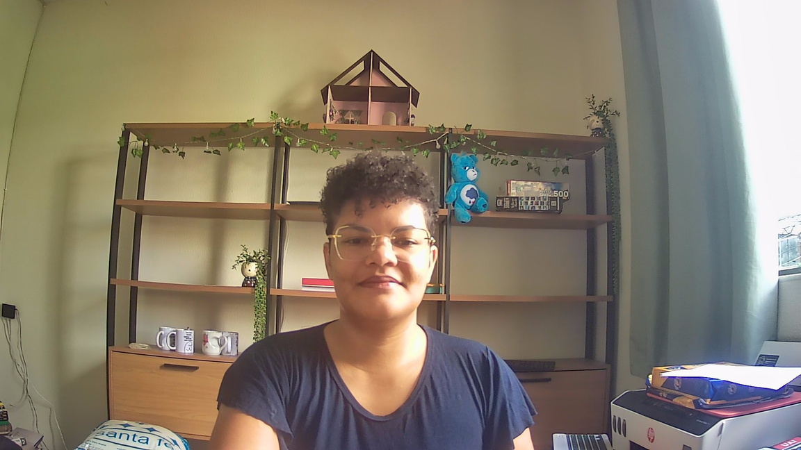
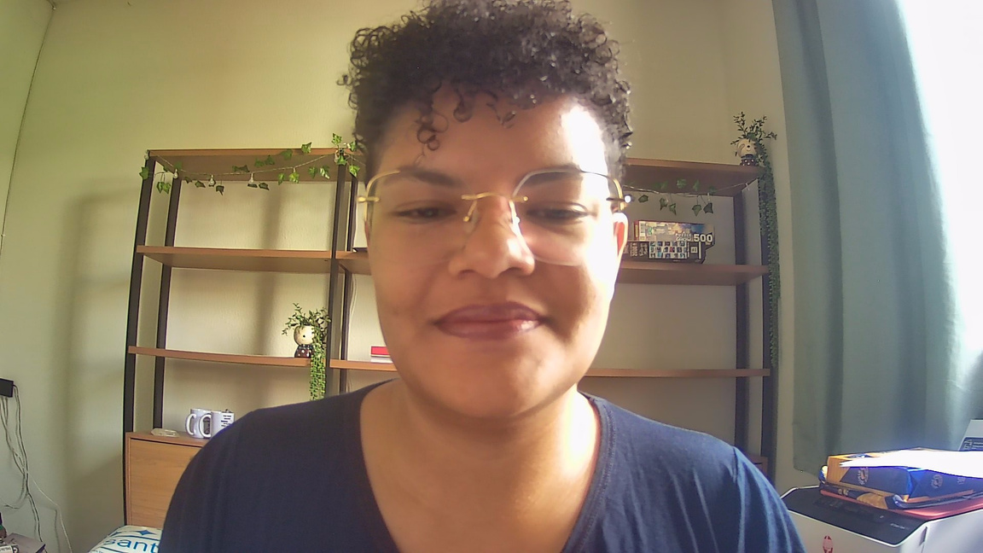
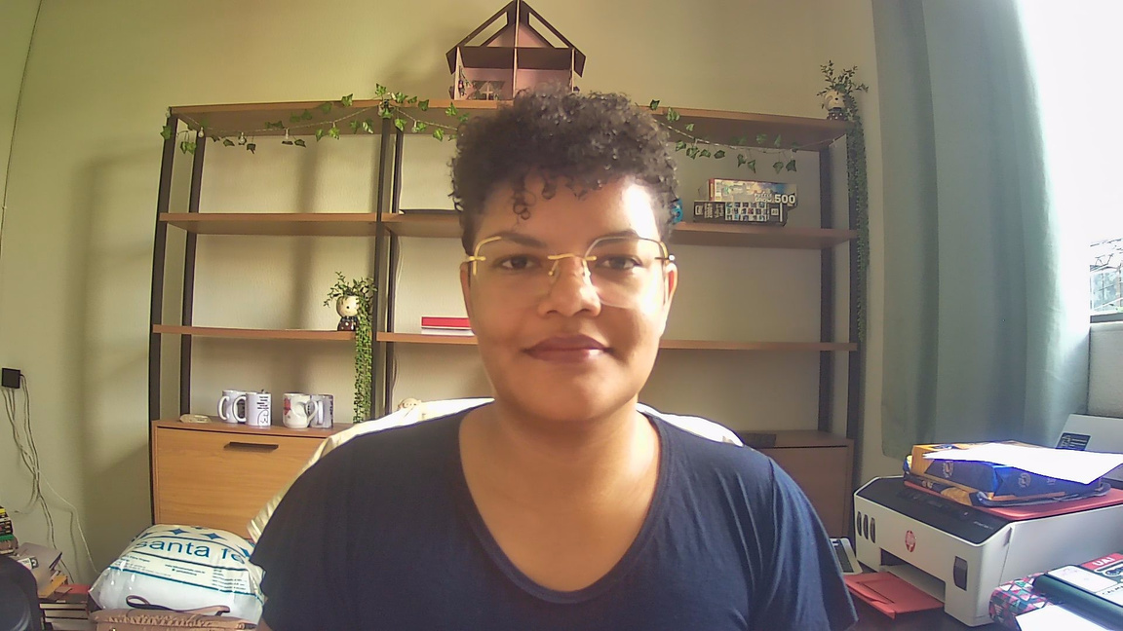
Configuração
Posicionamento da câmera: Posicione a câmera em um ângulo que permita capturar toda a sua atividade de forma clara e sem cortes. Evite filmar muito de perto ou muito longe. (inserir imagens de exemplos)
Muito perto
Muito longe
Bom enquadramento

Slide 6





Roupas apropriadas: Vista roupas confortáveis e adequadas para a atividade que será realizada. Evite estampas muito chamativas ou cores que possam causar distração.

Slide 7

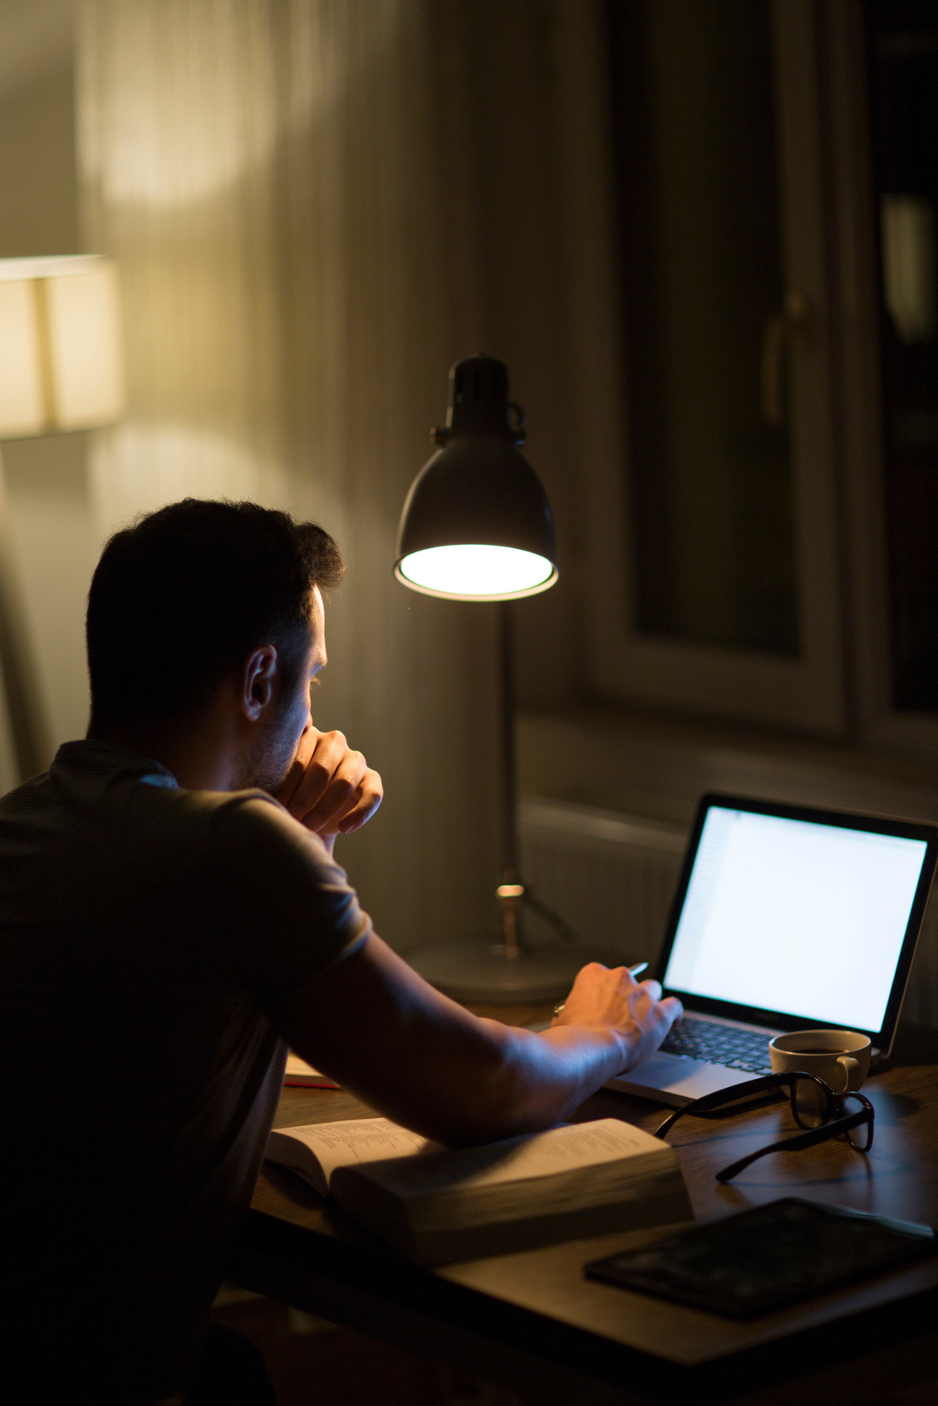
Iluminação: Certifique-se de que há uma iluminação adequada no ambiente. Evite ficar contra a luz, pois isso pode criar sombras no vídeo. Se necessário, utilize iluminação artificial adicional.
Boa iluminação
Ambiente muito escuro

Slide 8

Áudio: Verifique se o áudio está sendo captado de forma clara e sem ruídos. Evite gravar em locais com muito eco ou barulho externo. Considere o uso de um microfone externo se a qualidade do áudio do dispositivo não for satisfatória.
Para testar seu microfone, acesse: Teste de microfone
Câmera: Verifique se a câmera está capturando imagens com nitidez e sem interferências visuais. Evite gravar em locais com iluminação inadequada ou muita movimentação ao redor.
Para testar sua câmera, acesse: Teste de câmera

Slide 9

Gravação
Prática: Antes de começar a gravar oficialmente, faça uma ou duas tentativas de ensaio para se familiarizar com o processo e ajustar quaisquer configurações necessárias.
Foco e clareza: Ao gravar, mantenha o foco na atividade em questão e fale de forma clara e articulada. Evite falar muito rápido ou de forma monótona.
Tempo: Tente manter a duração da gravação dentro do tempo estipulado para a atividade. Se necessário, faça pausas estratégicas para descansar ou reorganizar seus pensamentos.

Slide 10

Está com vergonha de gravar?

Slide 11
Ferramentas recomendadas para gravação
Canva (Gratuito)

Slide 12
Power Point

Slide 13
Gravador de tela do Windows

Slide 14
Teleprompter
Teleprompter é um equipamento acoplado às câmaras de vídeo que
exibe o texto a ser lido pelo apresentador. É a forma mais eficiente de exibir
textos para apresentadores, especialmente em segmentos longos.
Sugestão de teleprompter: CuePrompter

Slide 15

Revisão e edição
Revisão: Após concluir a gravação, reserve um tempo para revisar o material e verificar se há algum erro ou ajuste necessário.
Edição: Se desejar, você pode editar o vídeo para cortar partes desnecessárias, adicionar legendas ou melhorar a qualidade geral. Existem muitos aplicativos e programas gratuitos disponíveis para edição de vídeo.
Recomendações de editores de vídeo: CapCut, ShotCut, Canva, OpenShot.
Notes:
Adicionar sugestão de apps e sites para edição

Slide 16
Seguindo essas etapas, você estará mais preparada para gravar suas atividades com confiança e qualidade.
Boa sorte!

